Slide 1
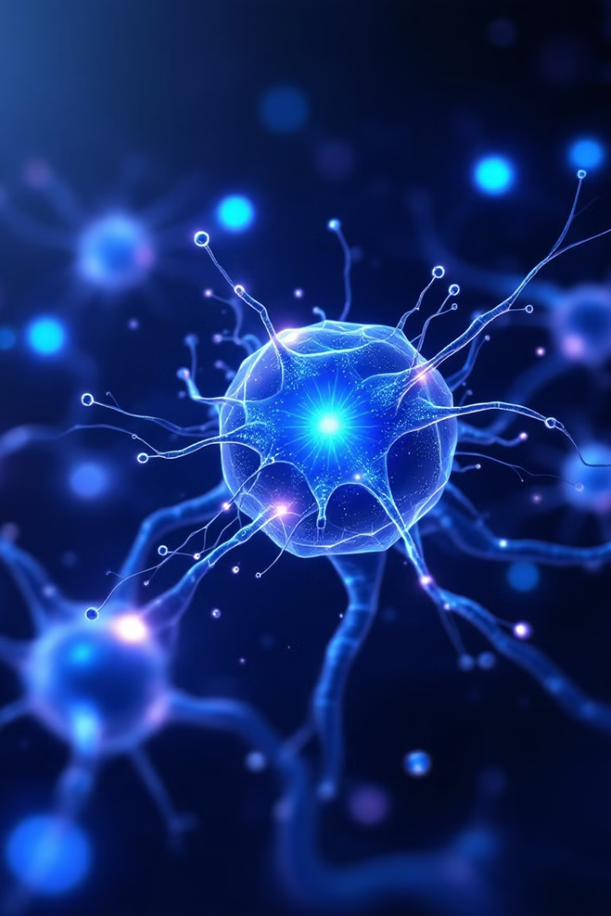

人工智能与大模型：概念与工作原理
深入了解人工智能和大型语言模型的基本概念，以及这些技术是如何运作
作者：Yueming Ni

Slide 2
AI
定义
历史
分支
应用
人工智能（AI）是指模拟人类智能的计算机系统，能够像人一样思考、学习和解决问题。
AI的历史可以追溯到1956年的达特茅斯会议，至今已经历了多个发展阶段。
AI的主要分支包括机器学习、深度学习、自然语言处理等。
AI应用领域涵盖计算机视觉、语音识别、自动驾驶等。

Slide 3
AI发展的历史进程
1950s: 早期理论
1
艾伦·图灵提出“图灵测试”，标志着人工智能概念的诞生。
2
1960s-1970s: 专家系统
人工智能研究取得突破，专家系统开始应用于特定领域。
1980s-1990s: 神经网络复兴
3
深度学习算法兴起，推动人工智能进入新的发展阶段。
4
2000s-至今：大模型时代
大型语言模型的出现，标志着人工智能进入新的纪元。

Slide 4

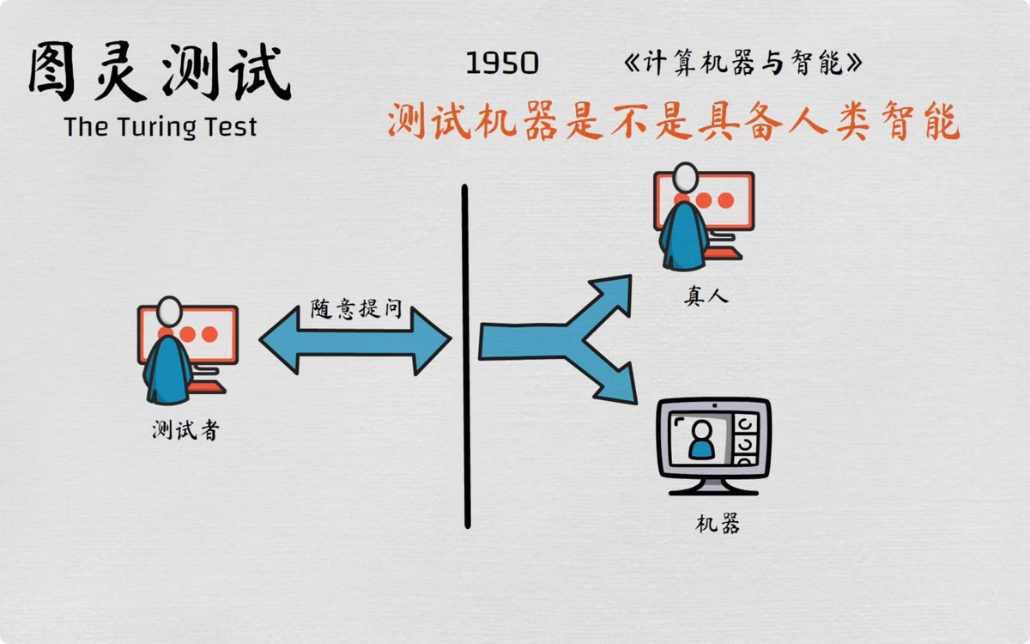
图灵测试

Slide 5

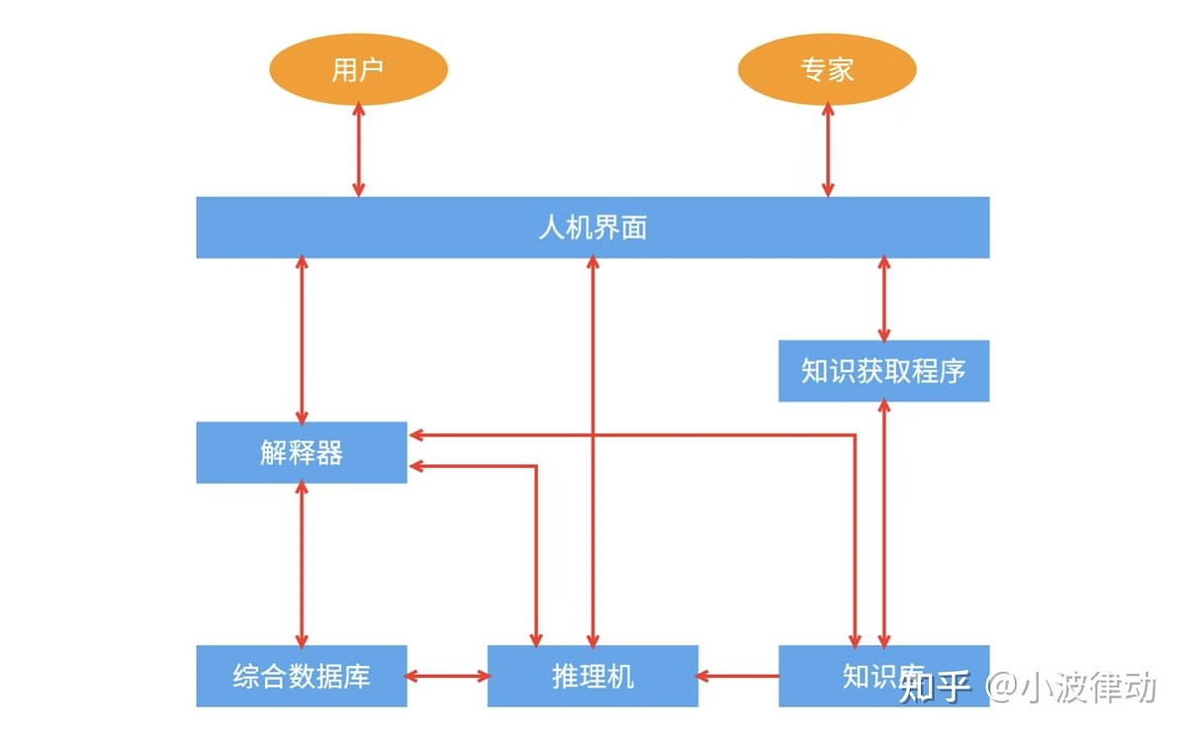
专家系统

Slide 6
机器学习
监督学习
无监督学习
强化学习
监督学习是一种有标签（Labeled Data）的学习方法，输入数据 X 和对应的输出 Y 都已知，模型通过学习输入与输出的映射关系，从而进行预测。
无监督学习用于没有标签（Unlabeled Data）的数据，模型通过学习数据的内在结构来进行聚类或降维。
让智能体（Agent）通过与环境（Environment）交互，不断尝试、犯错、学习，最终找到最佳决策策略。它的核心思想类似于小孩学走路，不断尝试、摔倒、调整，直到学会走路。

Slide 7
深度学习
1
神经网络
2
大数据训练
3
自动特征提取
深度学习的核心是神经网络，它模拟人脑的结构和功能，通过多个层级学习复杂的模式和特征。
深度学习需要大量数据进行训练，以提高模型的准确性和泛化能力。
深度学习能够自动从数据中提取特征，不需要人工设计特征，简化了模型开发过程。

Slide 8
大模型
定义
规模
数据
代表性模型
大模型是指基于深度学习的大规模神经网络，具有强大的学习和生成能力。
大模型通常包含数十亿到数千亿个参数，使其能够处理大量信息。
大模型使用海量文本、图像等多模态数据进行训练，使其具有广泛的知识储备。
GPT、BERT、T5等都是近年来涌现的强大大模型。

Slide 9

大模型的特点
强大的泛化能力：适应多种任务和领域，解决不同的问题。
零样本/少样本学习：快速适应新任务，无需大量数据训练。
多模态处理：整合文本、图像、语音等信息，理解更丰富的信息。
持续优化：通过不断学习提升性能，不断提高模型的准确性和效率。

Slide 10
大模型如何工作：基本原理
结构
机制
训练
计算
大模型通常基于Transformer架构，这种架构擅长处理序列数据。
自注意力机制是Transformer的核心，能够捕捉序列中的长距离依赖关系。
大模型通常先进行大规模预训练，然后针对特定任务进行微调。
为了高效处理大模型，需要利用GPU/TPU进行大规模并行运算。

Slide 11
Transformer和注意力机制
Transformer是一种神经网络架构，它能够有效地处理序列数据，例如文本或代码。它由多个编码器和解码器层组成，每个层都包含一个自注意力机制模块，用于理解输入序列中的依赖关系。
注意力机制是Transformer的核心，它允许模型关注输入序列中的关键部分，并根据这些关键部分生成输出。
例如，在文本翻译任务中，注意力机制可以帮助模型关注源语言句子中的关键词，并将其映射到目标语言句子中的相应词语。

Slide 12
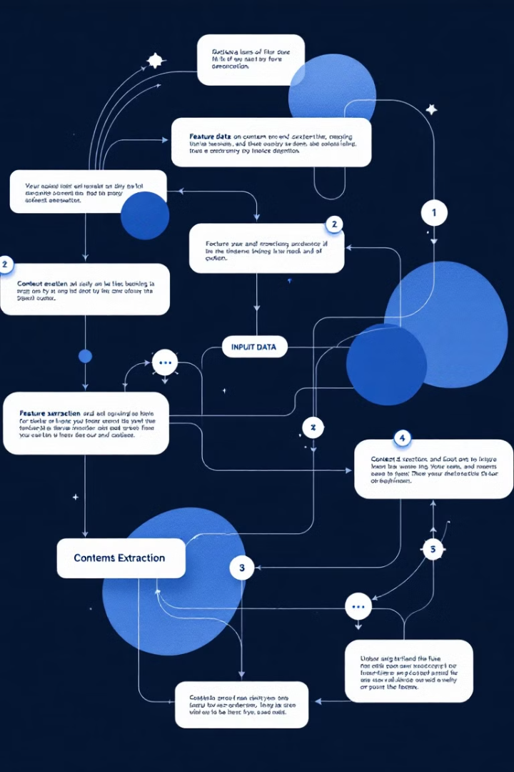




大模型的工作流程
输入处理
将文本、图像等转换为模型可理解的形式，例如将文本转换为词向量。
特征提取
通过多层神经网络提取高级特征，例如识别图像中的物体或理解文本的语义。
上下文理解
利用自注意力机制理解输入的上下文，例如理解文本中词语之间的关系。
生成输出
基于学到的知识生成响应或预测，例如生成文本、翻译语言或预测结果。

